Slide 1



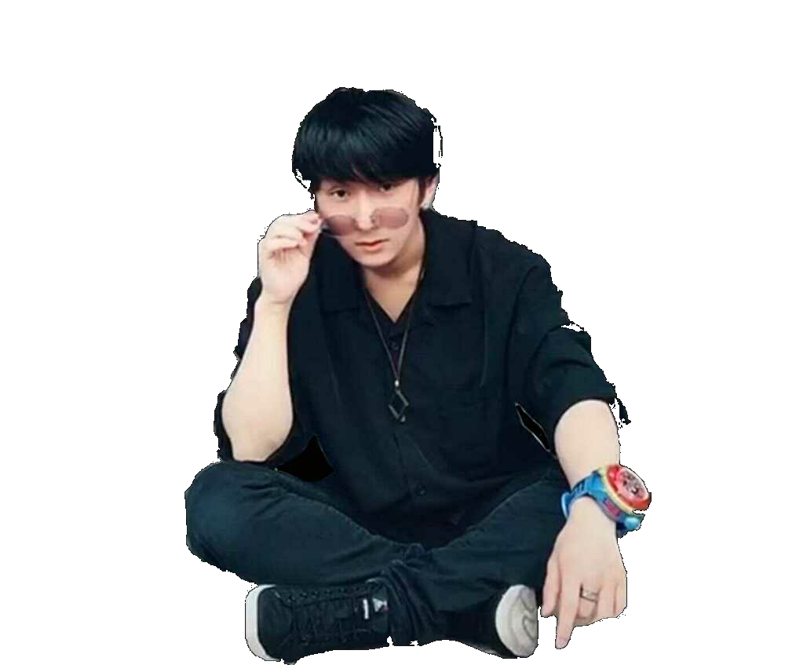

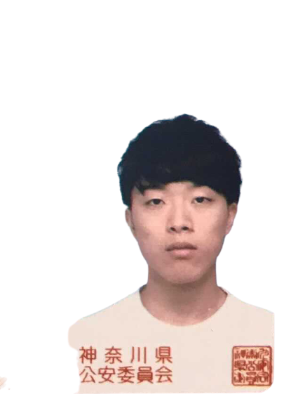

Slide 2


Slide 3





Slide 4




Slide 5


Slide 6



Slide 7



Slide 8
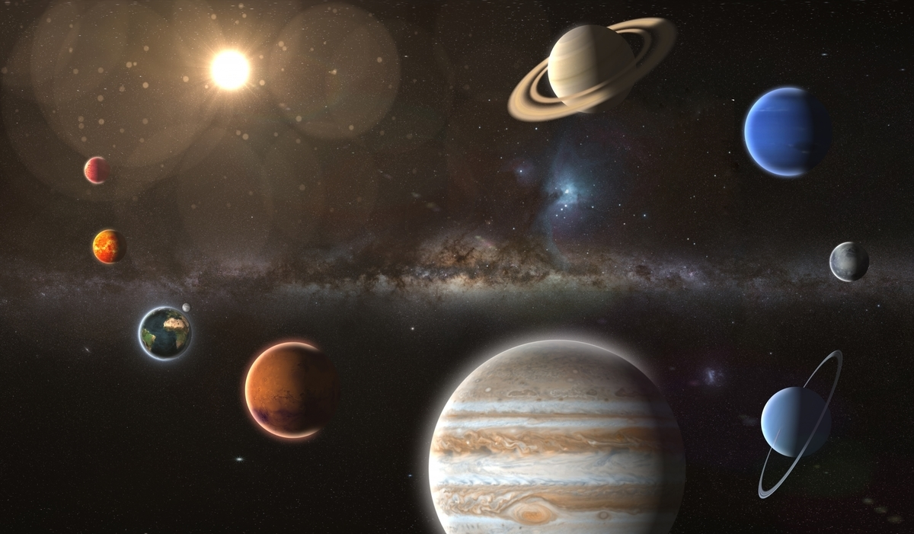

Slide 9



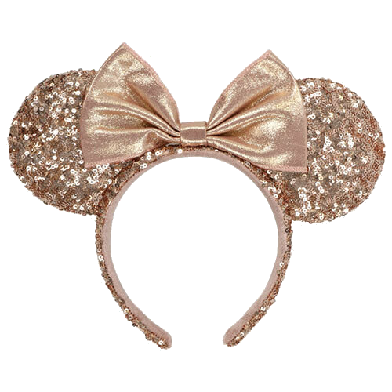



Slide 10





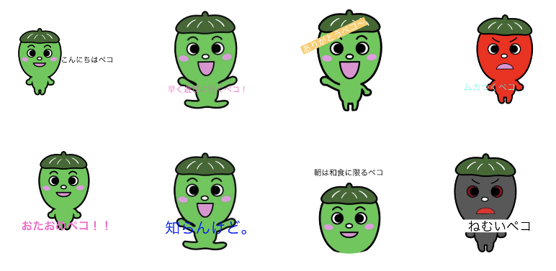

はらペコ。アプリオリジナルキャラクター
LINEスタンプ
2021年
バージョン
発売中！！
かわいいスタンプたくさん♡

